Slide 1
第八章 门级和晶体管级设计

Slide 2
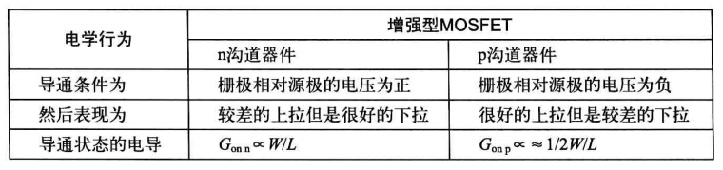
8.1 CMOS逻辑门
8.1.1、作为开关的MOSFET
MOSFET 的粗糙近似只是一个继电器。
它的接触操作是由施加到栅电极的电压控制的，从而形成或断开漏极和源极之间的电流通路。
当栅极电位和源极相同时，晶体管“截止” →电导G_{off}非常低；
当两个端点之间加上全部电源电压时，晶体管“导通”。
晶体管导通时的电导G_{on}不是无穷大，而是晶体管几何形状的函数（与W/L成正比例）；p沟道晶体管电导小于相同尺寸的n沟道器件（与空穴和电子不同的迁移率相关）；

Slide 3
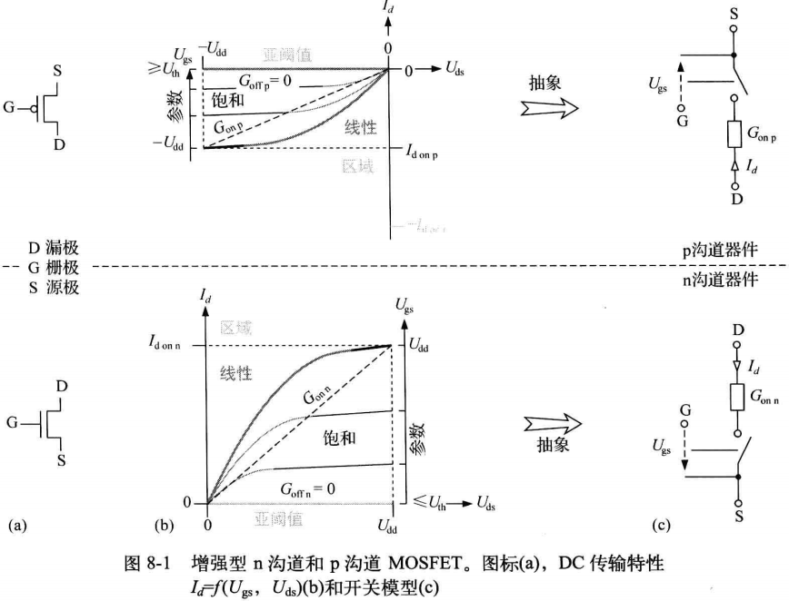
8.1 CMOS逻辑门

Slide 4
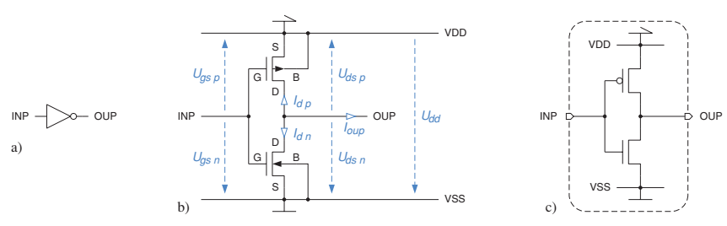
8.1 CMOS逻辑门
8.1.2 反相器
CMOS反相器由两个互补的MOSFET构成；
以节点Vss为参考，得到如下p、n MOSFET的电路方程：
（1）U_{gsn}= U_{inp} U_{gsp}=U_{inp} – U_{dd}
（2）U_{dsn}= U_{oup} U_{dsp}= U_{oup} – U_{dd}
（3）I_{oup} = -I_{dn} - I_{dp}

Slide 5

8.1 CMOS逻辑门
1 反相器的静态行为
限定在输出端没有连接阻性负载的情况；
静态行为意味不会有瞬态电流 → I_{dn} = - I_{dp}
工作区间A： 0≤U_{inp} ≤U_{thn}
n-MOS"截止"，没有电流从 VDD 流向 VSS 。
P-MOS"导通"，因此把反相器的输出端拉向电源电压 。
Ugsp ≈ -Udd, Udsp=0 ，P-MOS器件工作在线性区。晶体管的等效电导为 :
(8-5)
输出电压：U_{oup}=U_{dd}

Slide 6


8.1 CMOS逻辑门
工作区间B： U_{thn} ＜ U_{inp} ＜ U_{inv}
n-MOS工作在饱和区（“导通”）;
P-MOS工作在线性区（“导通”）;
(8-6)
(8-8)
输出电压：U_{oup} ＜ U_{dd}

Slide 7

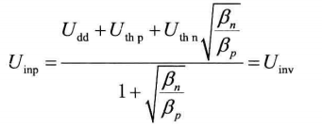
8.1 CMOS逻辑门
工作区间C（基本模型）： U_{inp} = U_{inv} ≈ Udd/2(逆变阈值)
n-MOS工作在饱和区（“导通”）;
P-MOS工作在饱和区（“导通”）;
(8-9)
(8-8)
从公式（8-8）来看，输出电压不依赖于输入电压。
实际上，由于两者都在饱和区，其满足下面的条件：
U_{thn} ≤U_{gsn} ≤U_{dsn}+U_{thn}，U_{thp} ≥U_{gsp} ≥ U_{dsp}+U_{thp}
输出电压：U_{inp} - U_{thn} ＜ U_{oup} ＜ U_{inp} – U_{thp} (输出电压范围)

Slide 8



8.1 CMOS逻辑门
工作区间D： U_{inv} ＜ U_{inp} ＜ U_{dd +}U_{thp}
n-MOS工作在线性区（“导通”）;
P-MOS工作在饱和区（“导通”）;
(8-19)
(8-20)
（8-21）
随着U_{inp}逐渐增加，输出电压U_{oup}继续降低

Slide 9

8.1 CMOS逻辑门
工作区间E： U_{dd +}U_{thp} ≤ U_{inp} ≤ U_{dd}
n-MOS”导通”，把反相器的输出端拉向地电平;
P-MOS”截止”，没有电流从 VDD 流向 VSS ;
N-MOS晶体管的等效电导为 :
(8-22)
输出电压：U_{oup}=0

Slide 10
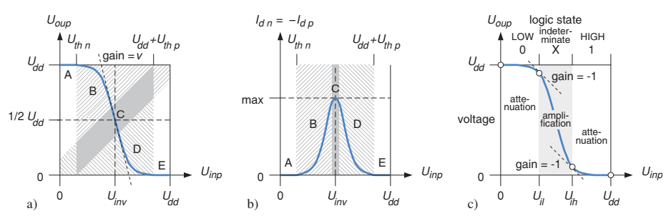
8.1 CMOS逻辑门
2 反相器作为二进制鉴别器
下图(c)的反相器静态传输特性U_{oup}=F(U_{inp})，在工作区间B和D有两个点的增益为1；两点之间的电压变动都被放大，之外的电压变动会减弱。
0 ≤ U_{inp} ≤ U_{il} → 0
U_{il} ＜ U_{inp} ＜ U_{ih} → X
U_{ih} ≤ U_{inp} ≤ U_{dd} → 1

Slide 11

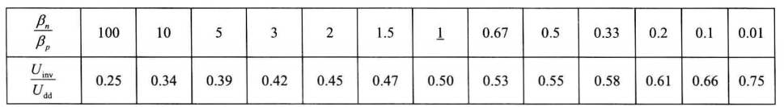
8.1 CMOS逻辑门
3 晶体管尺寸的影响
CMOS反相器传输特性的确切轨迹取决于MOSFET的相对增益因子：β_{n}，β_{p}
定义MOSFET的尺寸使得n/p MOSFET具有相同的驱动能力，则反相器的翻转电压U_{inv}=U_{dd}/2，这最大化了总体噪声容限；
当晶体管宽度满足下面公式时，逻辑门的性能最优；
（8-26）
W_{p}/W_{n}的比例范围在1.2~1.7；

Slide 12
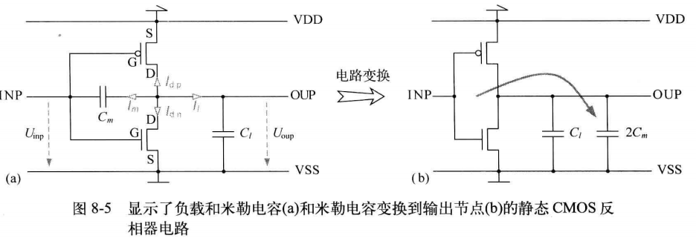
8.1 CMOS逻辑门
4 反相器的动态特性
动态特性为反相器电路中电容充放电的过程；
负载电容C_{l}，输入-输出之间耦合电容（米勒电容）C_{m}
总负载C_{k} = C_{l} + 2C_{m}；
参考书：《数字集成电路-电路、系统与设计》

Slide 13
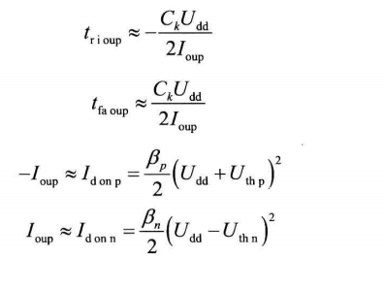
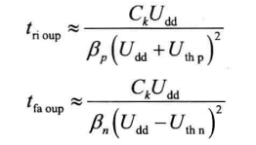

8.1 CMOS逻辑门
4 反相器的动态特性
精确的计算比较复杂，需要spice仿真；
一阶近似假设：（注意：前提是U_{dd}大于U_{th}）
输入电压翻转很陡峭：t_{ri inp} = t_{fs inp} = 0
输出上升和下降时间分布测量0~U_{dd}/2，U_{dd}~ U_{dd}/2
运送电流的MOSFET工作在饱和区
p/n器件始终流出/吸收固定电流
参考书：《数字集成电路-电路、系统与设计》

Slide 14
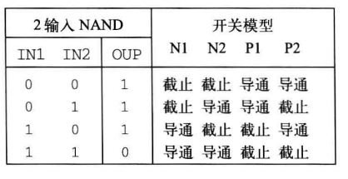

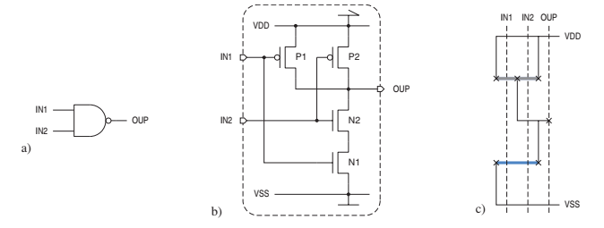
8.1 CMOS逻辑门
8.1.3 简单的CMOS门电路
1、与非门

Slide 15
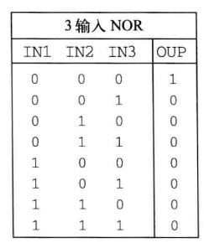
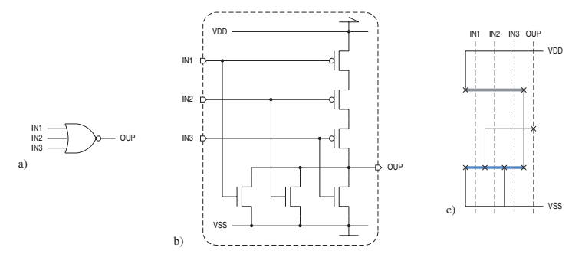
8.1 CMOS逻辑门
8.1.3 简单的CMOS门电路
2、或非门
OUP=

Slide 16
8.1 CMOS逻辑门
8.1.3 简单的CMOS门电路
3、基本法则
布尔方程中的每一个变量都对应一个n沟道和一个p沟道MOSFET，其栅极都连接到门电路的输入端；
对于输入端逻辑值的任意一个组合，都存在着一条从输出端到 VDD 或 VSS 的导通路径。
输出从来不会出于浮空状态。
输出电压可以从一个电源电平跳变到相反的电平。
没有输入向量能建立从VDD 和 VSS 的直接导通路径（IDDQ测试的原理）。
除了漏电流，在稳定的状态下没有功耗。
定义8-1：完全互补的静态 CMOS 意味着逻辑门是由一对 n 沟道下拉网络和 p 沟道上拉网络构成的， 对于可能施加在输入端的任何二进制向量，上拉和下拉网络以互斥的形式开启和关断

Slide 17
8.1 CMOS逻辑门
8.1.3 简单的CMOS门电路
3、基本法则
定义8-2：如果一个(子)电路的晶体管的几何尺寸和电流驱动能力不影响它的逻辑功能(例如用真值表描述的)，那么这个(子)电路就是无比（ratioless）的。
几何尺寸的改变和制造公差的影响只限于电学和时序参数，比如翻转阑值和延迟数据。
反义词有比 (ratioed) 指的是(子)电路的逻辑行为由有关的晶体管尺寸决定。

Slide 18
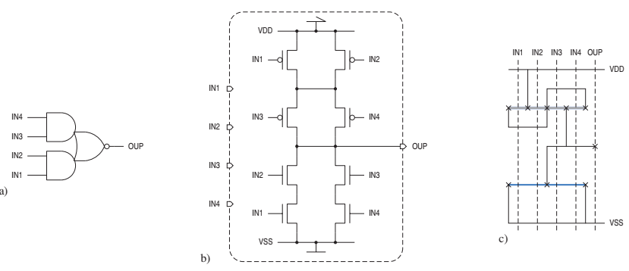

8.1 CMOS逻辑门
8.1.4 复合门
1、AOI门（And-Or-Invert，与或非）
定义 8-3 两个晶体管级网络是对偶的当且仅当它们的边有 一一对应关系， 一个网络中的端点到端点的链和另 一个网络中的所有端点到端点的链相交

Slide 19
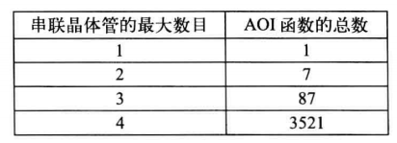
8.1 CMOS逻辑门
8.1.4 复合门
复合门将两个或更多级的逻辑运算结合在一个单元里，增加了版图密度。
更多的串联晶体管增大了输出节点(放电)充电的路径的电阻;
节点电容也会随着单元尺寸的增加而增大。
下面的表格指出了在不超过规定串联晶体管数量（一般不超过3）的情况下，能够构建的逻辑门数量
复杂组合逻辑分解为更小的子函数→简单逻辑门的级联。
这也同样适用于有 4 个或更多输入的与非门和或非门。
超高速电路的设计规则甚至规定不超过两个 p 沟道 MOSFET 串联在一起。

Slide 20
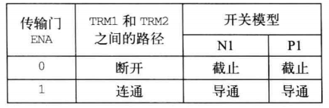
8.1 CMOS逻辑门
8.1.5有高阻抗能力的门电路
1、传输门
一个传输门有两个数据端口，由一对互补的 MOSFET互
连。
有相反电压0 ≤ U_{ena} ≤ U_{dd} 和 U_{dd} - U_{ena}的两个信号加到 MOSFET 的栅电极，控制两个数据接口之间电路的导通。
传输门没有地和电源端口，因此它既不能放大电压，也不能恢复电平，这与到目前为止介绍的所有其他逻辑门不同。
由于这两个数据端口是完全可以互换的，因此就既没有输入端也没有输出端。

Slide 21
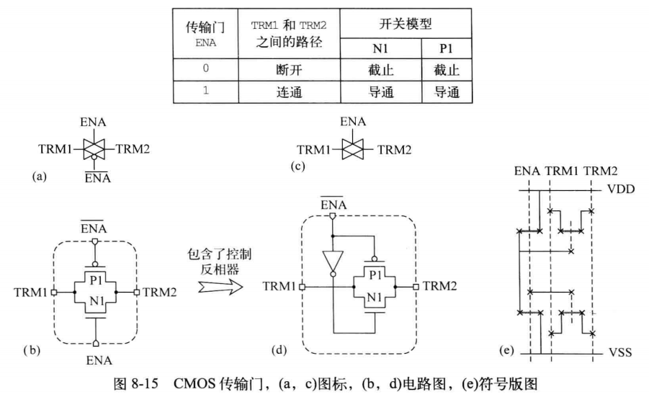
8.1 CMOS逻辑门

Slide 22
8.2 CMOS双稳态
倘若电源电压一直保持有效，存储单元能够无限期地维持它的当前状态，那么就说它是静态的。
静态存储电路需要有一个局部的反馈回路。
动态存储器是以一个电容上存在或不存在电荷来反映当前的状态。
8.2.1锁存器
将两个反相逻辑门连接起来形成 一个正的反馈回路，就得到了双稳态电路的行为，两个平衡稳定状态自然地对应着两个存储状态。
有某个机制能临时终止或优先于反馈，从而使当前的输入能够决定循环回路的所有电路节点的状态。

Slide 23
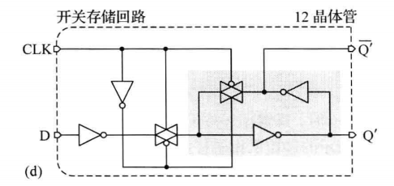
8.2 CMOS双稳态
8.2.1锁存器
开关存储回路
在时钟的控制下中断反馈。
当 CLK=1 时，两个互补的传输门断开循环回路，允许数据端口 D 的电压进入循环。
当 CLK=O 时，反馈循环被闭合并把输入关在外面。
下图就是一个 (电平敏感的)锁存器。

Slide 24
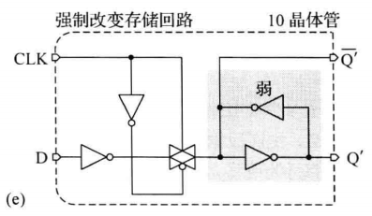
8.2 CMOS双稳态
8.2.1锁存器
强制改变存储回路
通过去掉后向传输门，取而代之的是晶体管的尺寸被制定的使后向反相器非常弱，每当要存储 一个新的数据项时，它就很容易被前向路径的受控缓冲器重写。（有比逻辑）
很弱的后向反相器有时候也被称为细流反相器。
与开关法相比，强制改变法减少了晶体管的数量和时钟负载。

Slide 25
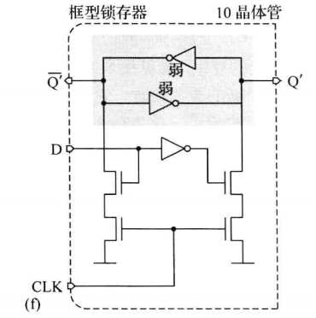
8.2 CMOS双稳态
8.2.1锁存器
框型锁存器
工作方式也是通过强制改变两个交叉连接的反相器的存储回路来引进新数据。
当 CLK=1 时，借助 4个 n 沟道 MOSFET 有选择地把回路的 一端或另一端下拉到地。这个电 路显然是有比的，然而只有 n 均道网络而没有对应的 p 沟道网络是通常的 CMOS 电路风格的另一个显著区别。

Slide 26
8.2 CMOS双稳态
8.2.1锁存器
周期性供电的存储回路
断开存储回路的电源来接收新的数据项，当锁存器要维持它的 状态时再之后再重新加电。
输入门控的秋千
存储回路使用交叉连接成秋千结构的与非门。没有强制改变，在输入时钟 CLK 的控制下，3个更多的逻辑门把秋千在存储状态和"置位"与"复位"状态之间来回翻转。
注：与之前介绍的设计相比，这个设计的缺点是更高的晶体管数量、更大的寄生电容和较差 的环路增益，以及更慢的速度。它曾经在没有传输门和钟控反相器的TTL电路里很流行。

Slide 27
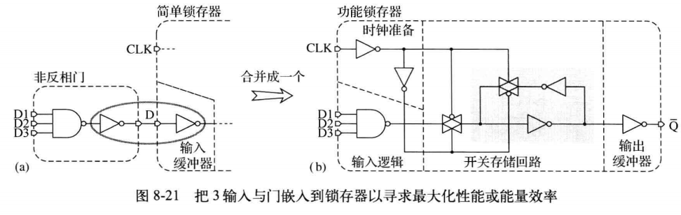
8.2 CMOS双稳态
8.2.2功能锁存器
图 8-21a 有3 个逻辑门延时累加，将与非运算嵌入在锁存器里就去掉了两个反相器，连同它们的节点电容和交变电流，用在低功耗设计里。
将几个门延时压缩成一个虽然比单个更大的延时会有好处，单个延时要小于它们的和。

Slide 28
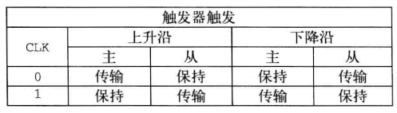
8.2 CMOS双稳态
8.2.3单沿触发的触发器
大部分触发器是作为单边沿触发的双稳态运行的，可以从多种方式得到这个行为。
级联两个(电平敏感的)锁存器，用一个公共的时钟去驱动它们，使它们其中一个处在保持模式，而另一个处在传输模式，或者反过来。上游锁存器从输入端读人数据，称为主锁存器 ，而下游锁存器称为从锁存器 ，驱动输出，因此这种电路结构名字就叫主从触发器。

Slide 29
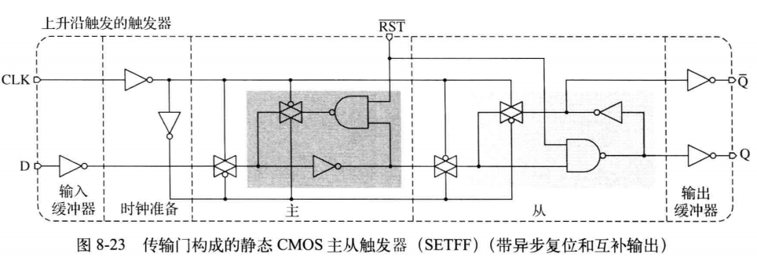
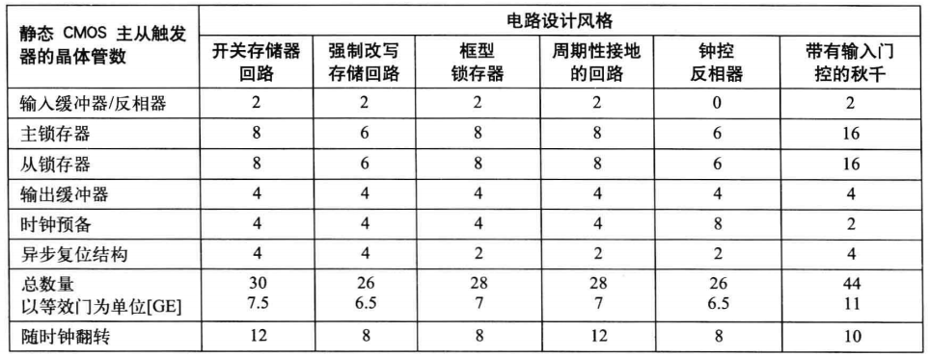
8.2 CMOS双稳态

Slide 30
8.2 CMOS双稳态
8.2.3单沿触发的触发器
振荡的时钟和翻转的数据输入是造成触发器消耗的几乎所有的动态能量的原因，这个比例随数据的统计特征和电路细节而变化。
小结8-6：当存储回路被强制进入一个新的状态而发生的暂时冲突 ，会增大上升时间和消耗的能量. 也已经发现强制改写不利于低电压运行(低于大约 2.5 V)，并导致双稳态对边际触发和亚 稳态更加敏感 .

Slide 31
8.2 CMOS双稳态
8.2.4 所有触发器的根源
具有异步复位的 D 型触发形成了基本的构建模块，根据它并借助几个额外的逻辑门就能够得到 任何其他种类的边沿触发的存储元件。比如：使能或 E 型触发器、 T 型触发器、扫描触发器和计数器片的 例子。
出于性能、版图密度和能量效率的目的，库元件总是在晶体管级设计和优化。例如，扫描触发器将输入的多路选择器混入主锁存器。这样做是为了将扫描测试对最终电路的计算速度的影响降到最小，因为 D 到 Q 的延时几乎是最长路径的一部分。
与之相反，在单元库里通常找不到 E 和 T 型触发器与计数器，而是用 D 型触发器装配而成。随着综合技术的出现这不再用手动完成了。

Slide 32
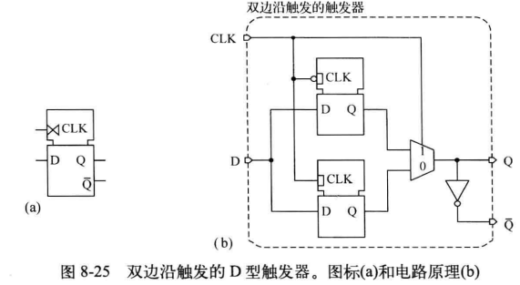
8.2 CMOS双稳态
8.2.5双边沿寄存器
DETFF 是作为比 SETFF 能量效率更高的替代引人的。
如图 8-25 所示，没有主和从锁存器。取而代之是两个锁存器连接到输入并交替接受和保持数据，一个钟控多路选择器为输出选择当前被保 持的数据。

Slide 33
8.2 CMOS双稳态
8.3 CMOS片上存储器
8.3.1 SRAM
出于经济的原因，在存储器设计里将每一位所占的裸片面积减到最小是非常重要的，因为基本的存储单元会被反复复制。
SRAM的每个位是存储为两个稳定状态中的一个状态，这两个状态是由交叉耦合反相器构成的正反馈回路形成的（图 8-27a ）。
图 8-27b 显示了一个电路变体，用无源的上拉替代了p沟道 MOSFET ，省了相当一大部分面积。缺点是静态功耗，由于较差的电流驱动能力导致读出速度更慢。

Slide 34
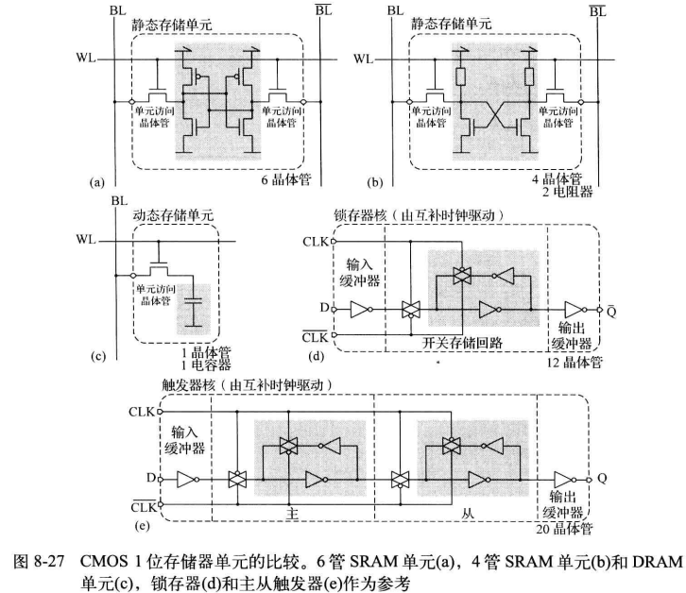
8.2 CMOS双稳态
8.3.1 SRAM

Slide 35
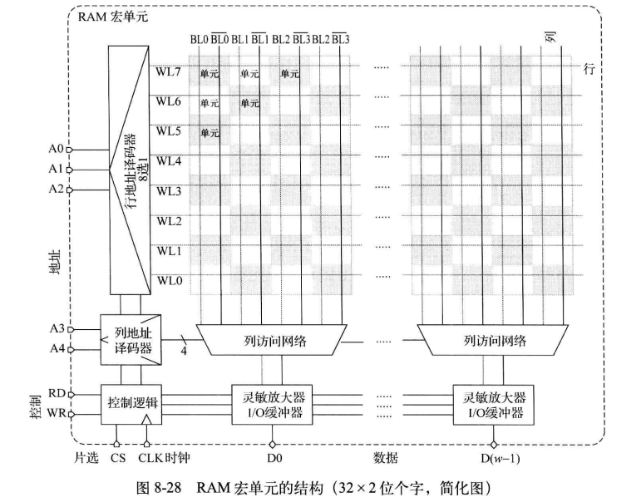

Slide 36
8.3 CMOS双稳态
8.3 CMOS片上存储器
8.3.2 DRAM
DRAM 的总体结构是个二维存储单元阵列，和 SRAM 非常相同。主要的区别在于每个信息位是用存储单元里的一个极小的 电容上存在或不存在电荷来表示的，参见图8-27c。
虽然利用电荷存储原 理来存储信息是最经济的，但是这个微小的电荷面临着各种漏电流效应的影响 ，需要周期性地刷新以防止随时间而消失。

Slide 37
8.3 CMOS双稳态
8.3.3 其他的区别和共同点
存储密度。DRAM 将1位存储电路的复杂度降到了最低，而 SRAM 远远落在后面。 RAM存储阵列是由邻接的块状版图组合得到的，版图密度超过了锁存器与触发器。
电路开销。在半导体存储器中存储单元彻底的简化是以大量的辅助外围电路为代价的，这些辅助电路用于地址译码、预充电、读出加速、内部排序、 IO接口等。
存储器定时。 同步 RAM 有时钟输入端，必须由周期信号驱动。写操作要根据时钟沿定时,一个额外的写输入作为使能，时序图类似触发器的时序。
异步 RAM 没有时钟输入 。

